Slide 1
Nilphamari Online School
আজকের মাল্টিমিডিয়া ক্লাসে সবাইকে
স্বাগতম
বাংলা পাঠে সবাইকে স্বাগতম

Slide 2
মোছাঃ মারুফা বেগম
প্রধান শিক্ষক
আই ডি- ২৬
ব্যাচ নংঃ ১১৫
মোবাইল নংঃ ০১৭১৯১৬৫৪১৬
ইমেইলঃmarufabegumliza@gmail.com
খগা বড়বাড়ী বালিকা দ্বিমুখী উচ্চ বিদ্যালয়
ডিমলা, নীলফামারী।
শিক্ষক পরিচিতি
পাঠ পরিচিতি
শ্রেণি: নবম
বিষয়: বাংলা প্রথম পত্র
সময়: ৩০ মিনিট

Slide 3
এসো আমরা একটি ভিডিও দেখি
ভিডিওটি দেখে কোন নদীর কথা মনে পড়ে গেল?

Slide 4
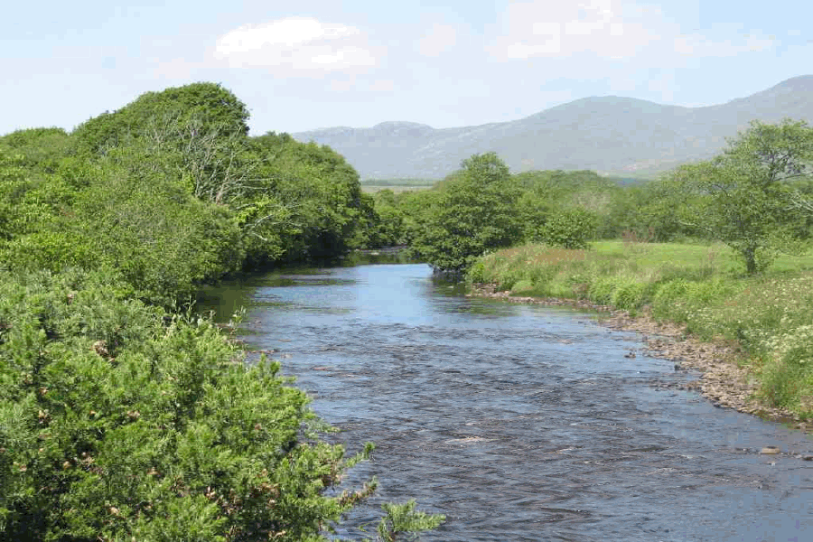
নিচের ছবিটি লক্ষ্য করিঃ

Slide 5
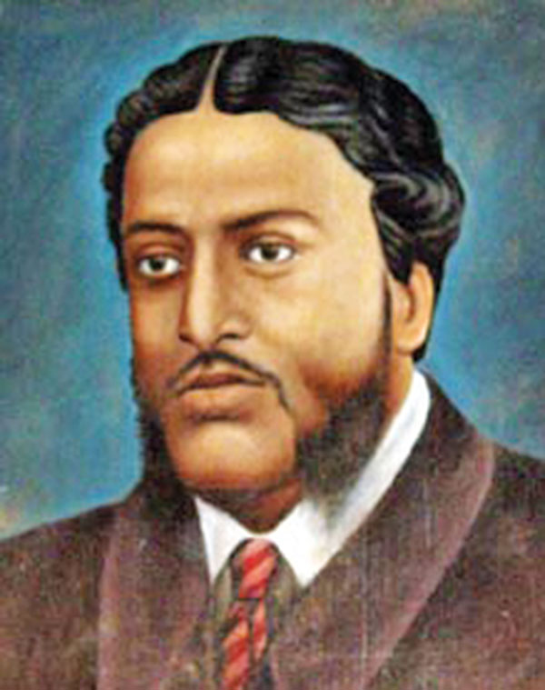
কপোতাক্ষ নদ
মাইকেল মধুসূদন দত্ত

Slide 6
শিখনফল
এ পাঠ শেষে শিক্ষার্থীরা…
1। কবি মাইকেল মধুসূদন দত্তের পরিচিতি বলতে পারবে।
২। কবিতাটি শুদ্ধরূপে আবৃত্তি করতে পারবে।
৩। নতুন শব্দের অর্থ ও বাক্য গঠণ করতে পারবে।
৪। জন্মভূমির প্রতি কবির মমত্ববোধ সম্পর্কে ব্যাখ্যা করতে পারবে।

Slide 7
জন্ম
১৮২৪ খ্রিস্টাব্দের
২ জানুয়ারি
যশোর জেলার সাগরদাঁড়ি গ্রাম
বাংলা কাব্যে অমিত্রাক্ষর ছন্দ ও সনেটের প্রবর্তক
অমর কীর্তি
মেঘনাদ-বধ কাব্য
পড়াশোনা কলকাতার হিন্দু কলেজ
ধর্মান্তর
১৮৪২ খ্রিস্টাব্দে খ্রিস্টধর্ম গ্রহণ
পরলোকগমন
১৮৭৩ খ্রিস্টাব্দের
২৯ জুন
মাইকেল মধুসূদন দত্ত

Slide 8
কাব্যগ্রন্থঃ
তিলোত্তমাসম্ভব কাব্য,
বীরাঙ্গনা কাব্য,
ব্রজাঙ্গনা কাব্য,
চতুর্দশপদী কবিতাবলি
মাইকেল মধুসূদন দত্তের
গ্রন্থাবলি
নাটকঃ
কৃষ্ণকুমারী,
শর্মিষ্ঠা,
পদ্মাবতী
প্রহসনঃ
একেই কি বলে সভ্যতা,
বুড় সালিকের ঘাড়ে রোঁ

Slide 9
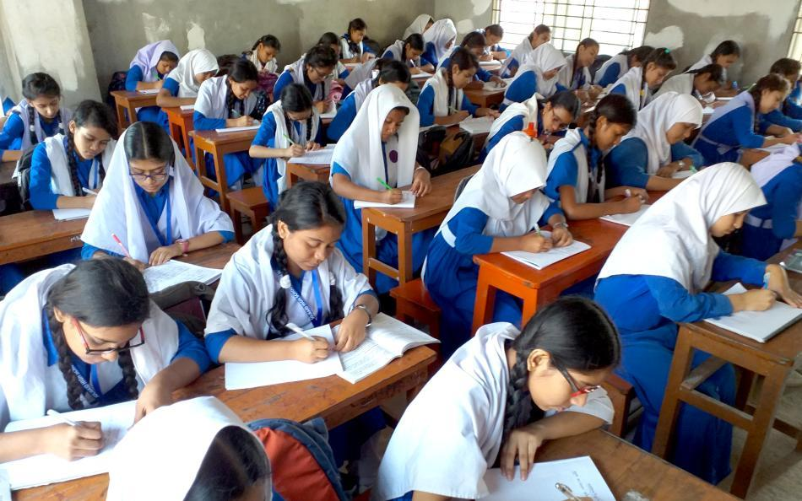
একক কাজ
মাইকেল মধুসূদন দত্ত রচিত একটি গ্রন্থের নাম লিখ।
মাইকেল মধুসূদন দত্ত রচিত একটি নাটকের নাম লিখ।

Slide 10
কপোতাক্ষ নদ
মাইকেল মধুসূদন দত্ত
আদর্শ পাঠ
সতত, হে নদ, তুমি পড় মোর মনে!
সতত তোমার কথা ভাবি এ বিরলে;
সতত (যেমতি লোক নিশার স্বপনে
শোনে মায়া-মন্ত্রধ্বনি) তব কলকলে
জুড়াই এ কান আমি ভ্রান্তির ছলনে!
বহু দেশে দেখিয়াছি বহু নদ-দলে,
কিন্তু এ স্নেহের তৃষ্ণা মিটে কার জলে?
দুগ্ধ-স্রোতোরূপী তুমি জন্মভূমি-স্তনে।
আর কি হে হবে দেখা?-যত দিন যাবে,
প্রজারূপে রাজরূপ সাগরেরে দিতে
বারি-রূপ কর তুমি; এ মিনতি, গাবে
বঙ্গজ জনের কানে, সখে, সখা-রীতে
নাম তার, এ প্রবাসে মজি প্রেম-ভাবে
লইছে যে নাম তব বঙ্গের সংগীতে।

Slide 11
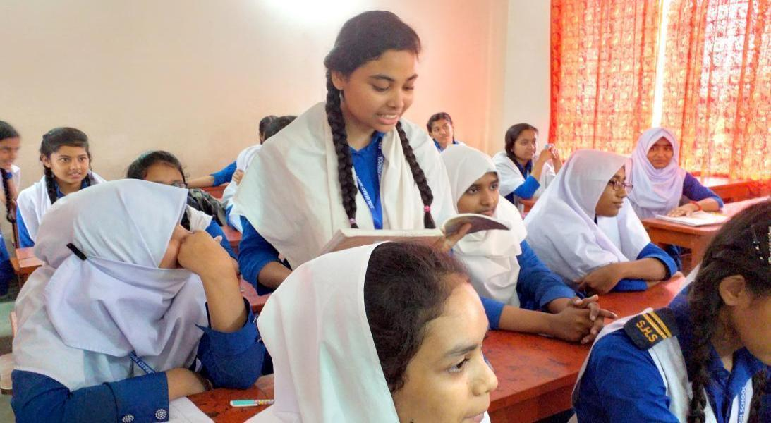
সরব পাঠ
কপোতাক্ষ নদ
মাইকেল মধুসূদন দত্ত
আর কি হে হবে দেখা?-যত দিন যাবে,
প্রজারূপে রাজরূপ সাগরেরে দিতে
বারি-রূপ কর তুমি; এ মিনতি, গাবে
বঙ্গজ জনের কানে, সখে, সখা-রীতে
নাম তার, এ প্রবাসে মজি প্রেম-ভাবে
লইছে যে নাম তব বঙ্গের সংগীতে।

Slide 12
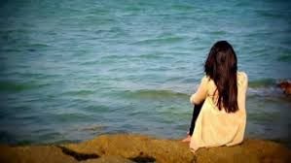
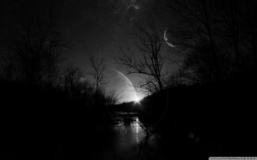
নতুন শব্দের অর্থ ও বাক্য গঠন
সতত
সর্বদা
বিরলে
একান্ত নিরিবিলিতে
নিশা
রাত্রি

Slide 13
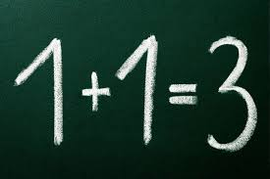
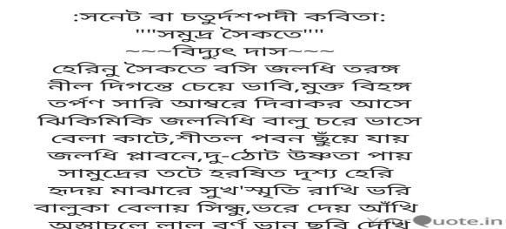
নতুন শব্দের অর্থ ও বাক্য গঠন
ভ্রান্তি
ভুল
বারি
পানি
চতুর্দশপদী কবিতা
চৌদ্দ চরণ সমন্বিত
সুনির্দিষ্ট ভাবসংহত কবিতা

Slide 14
একক কাজ
বিরলে, নিশা, ভ্রান্তি - এই শব্দগুলো ব্যবহার করে ৩টি নতুন বাক্য তৈরি কর।

Slide 15
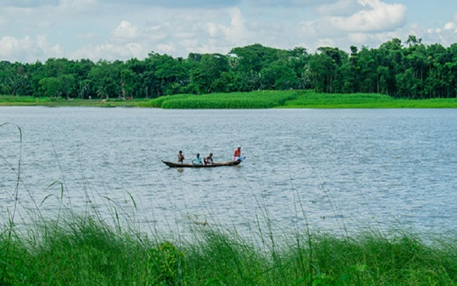
পাঠ বিশ্লেষণ
ফ্রান্সে বসে কবি মাইকেল মধুসূদন দত্ত
ভাবছে কপোতাক্ষ নদের কথা
সতত, হে নদ, তুমি পড় মোর মনে!
সতত তোমার কথা ভাবি এ বিরলে;

Slide 16
মানুষ ঘুমের মধ্যে যেমন স্বপ্নে নানা মন্ত্রধ্বনি শুনতে পায় । কবিও ফ্রান্সে বসে সবসময় নদের কলকল ধ্বনি শুনতে পায়।
সতত (যেমতি লোক নিশার স্বপনে
শোনে মায়া-মন্ত্রধ্বনি) তব কলকলে
জুড়াই এ কান আমি ভ্রান্তির ছলনে!

Slide 17
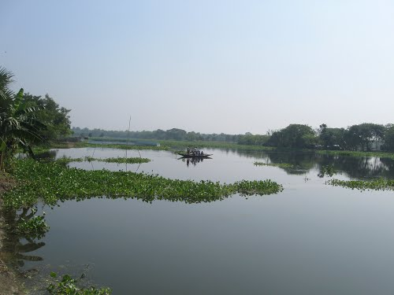
কপোতাক্ষ নদ কবিকে মায়ের স্নেহডোরে বেঁধেছে
এ নদীর জলকে কবি দুগ্ধ-স্রোতোরূপী বলেছেন
বহু দেশে দেখিয়াছি বহু নদ-দলে,
কিন্তু এ স্নেহের তৃষ্ণা মিটে কার জলে?
দুগ্ধ-স্রোতোরূপী তুমি জন্মভূমি-স্তনে।

Slide 18
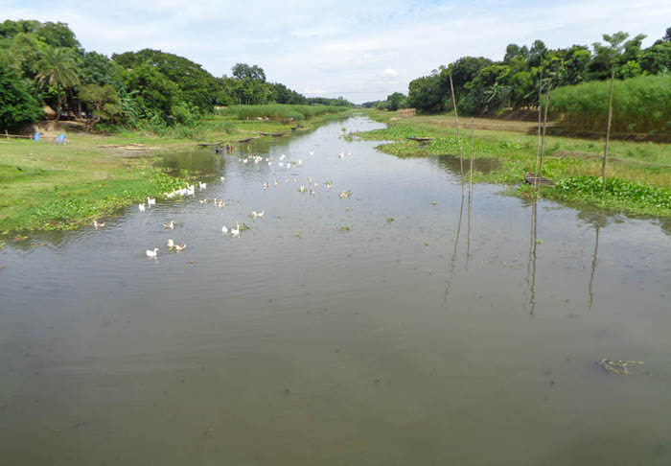
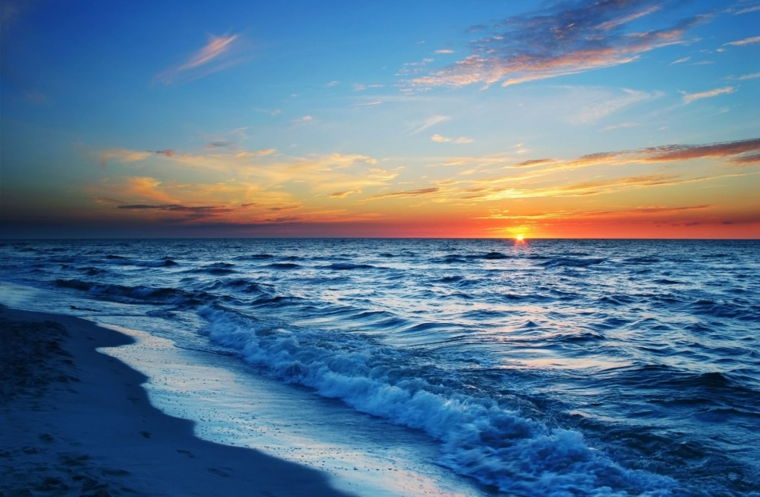
কবির মনে সংশয় এ নদের সাথে তার
আর কখনো দেখা হবে কিনা?
নদী যেমন সাগরকে কর দেয়, কবিও তেমনি কপোতাক্ষ নদ কে কর দিচ্ছেন।
আর কি হে হবে দেখা?-যত দিন যাবে,
প্রজারূপে রাজরূপ সাগরেরে দিতে
বারি-রূপ কর তুমি; এ মিনতি, গাবে

Slide 19
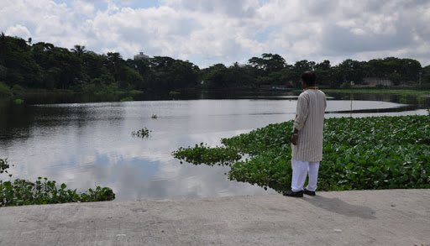
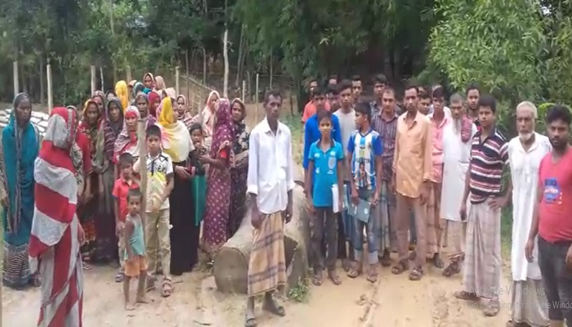
কবি বঙ্গবাসীদের কাছে বিনয়ের সাথে মিনতি করেছেন, প্রবাসে বসে তিনি যেমন তার কাব্য সৃষ্টির মাধ্যমে স্বদেশকে স্মরণ করছেন ,তাকেও যেন বঙ্গবাসীরা মনে রাখে।
বঙ্গজ জনের কানে, সখে, সখা-রীতে
নাম তার, এ প্রবাসে মজি প্রেম-ভাবে
লইছে যে নাম তব বঙ্গের সংগীতে।

Slide 20
মূল্যায়ন
“দুগ্ধ-স্রোতোরূপী তুমি জন্মভূমি-স্তনে।”-বলতে কবি কী বুঝিয়েছেন?
‘বারি-রূপ কর’ -বলতে কবি কী বুঝিয়েছেন?

Slide 21
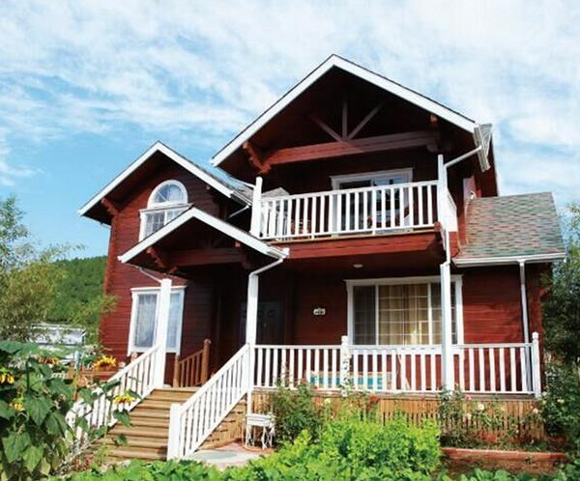
বাড়ির কাজ
“কপোতাক্ষ নদ”কবিতা অবলম্বনে জন্মভূমির প্রতি কবির
যে মমত্ববোধ ফুটে উঠেছে তা ব্যাখ্যা কর।

Slide 22
ধন্যবাদ

